Slide 1

Introdução
ao Flexbox

Slide 2
Objetivos
Entender os conceitos fundamentais do Flexbox.
Explorar as principais propriedades de alinhamento e direção.
Criar layouts modernos e responsivos.
Construir menus, cards e dashboards.
Desenvolver interfaces organizadas com CSS.
Desenvolver um mini dashboard como atividade prática.

Slide 3
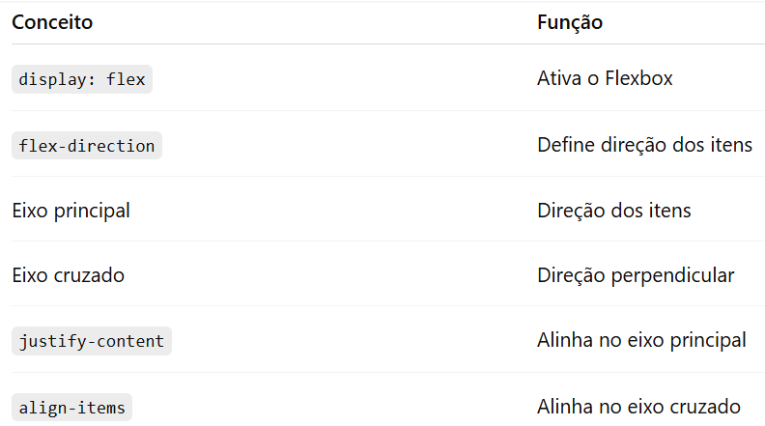
Conceitos do Flexbox
O Flexbox (Flexible Box Layout) é um modelo de layout do CSS criado para organizar elementos de maneira mais simples e flexível.
Ele facilita o alinhamento de elementos, distribuição de espaço,
criação de layouts responsivos e organização horizontal e vertical
display: flex → ativa o modelo Flexbox no container.
Eixo principal → definido por flex-direction (horizontal ou vertical).
Eixo cruzado → perpendicular ao eixo principal.
É sempre perpendicular ao eixo principal.
Se o eixo principal for horizontal, o cruzado será vertical.
Se o eixo principal for vertical, o cruzado será horizontal.
.container {
display: flex;
}
Propriedades principais:
justify-content → alinha os itens no eixo principal.
align-items → alinha os itens no eixo cruzado.
flex-direction → define a direção (row, column).
gap → espaçamento entre os itens.
.container {
display: flex;
flex-direction: row;
justify-content: space-between;
align-items: center;
gap: 20px;
}

Slide 4
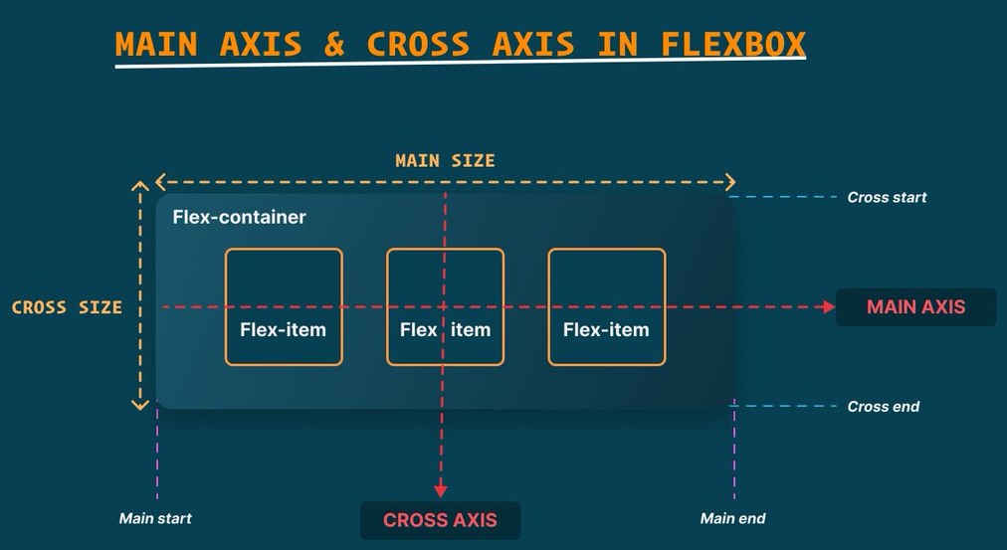
Conceitos do Flexbox
Aqui está uma ilustração simples mostrando os eixos do Flexbox:
Linha horizontal → Eixo principal (flex-direction: row)
Linha vertical → Eixo cruzado

Slide 5
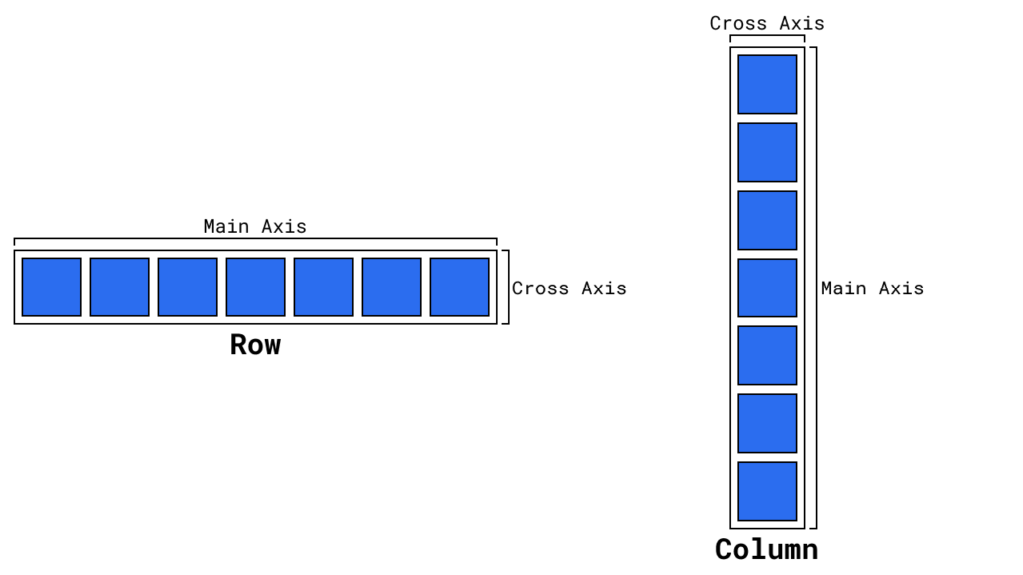
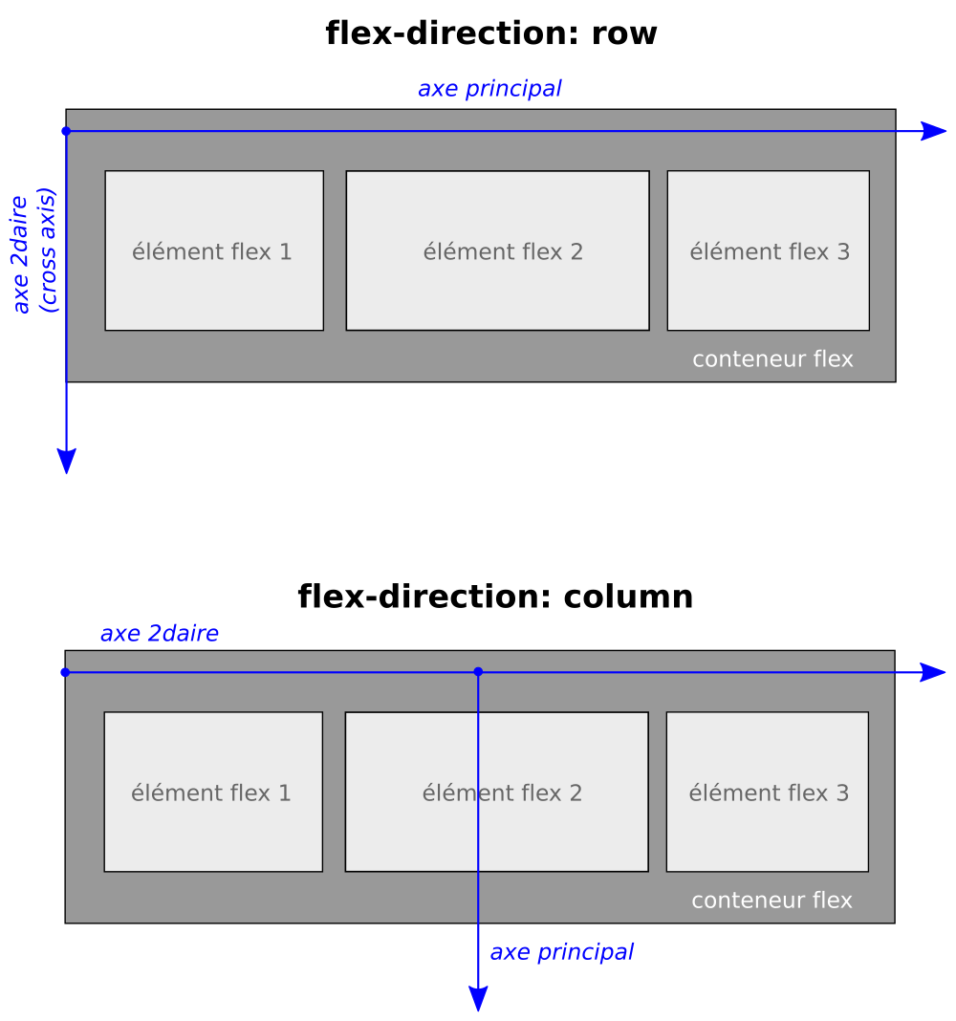
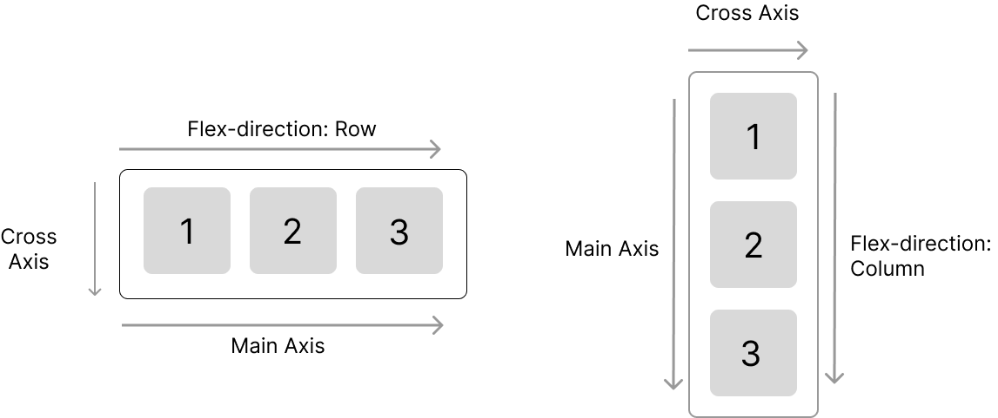
Conceitos do Flexbox

Slide 6
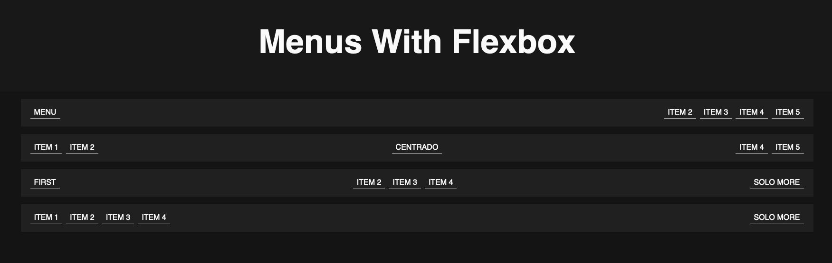
Layouts modernos
Menus horizontais.
Cards responsivos.
Painéis administrativos.

Slide 7
Exemplo Completo do Box Model
aula05.html
<!DOCTYPE html>
<html lang="pt-br">
<head>
<meta charset="UTF-8">
<title>Flexbox</title>
<meta name="viewport" content="width=device-width, initial-scale=1.0">
<link rel="stylesheet" href="estilo05.css">
</head>
<body>
<div class="container">
<div class="box">1</div>
<div class="box">2</div>
<div class="box">3</div>
</div>
</body>
</html>
estilo05.css
.container{
display: flex;
justify-content: center;
align-items: center;
gap: 20px;
background-color: #ddd;
padding: 20px;
}
.box{
width: 100px;
height: 100px;
background-color: steelblue;
color: white;
display: flex;
justify-content: center;
align-items: center;
}

Slide 8
Menus Horizontais
CSS:
.menu{
display: flex;
gap: 20px;
background-color: #222;
padding: 15px;
}
.menu a{
color: white;
text-decoration: none;
}
HTML:
<nav class="menu">
<a href="#">Início</a>
<a href="#">Produtos</a>
<a href="#">Contato</a>
</nav>

Slide 9
Cards
HTML:
<div class="cards">
<div class="card">
<h3>Produto 1</h3>
<p>Descrição do produto.</p>
</div>
<div class="card">
<h3>Produto 2</h3>
<p>Descrição do produto.</p>
</div>
</div>
CSS:
.cards{
display: flex;
gap: 20px;
}
.card{
border: 1px solid #ccc;
padding: 20px;
width: 200px;
}

Slide 10
Painéis Administrativos
CSS:
.dashboard{
display: flex;
height: 100vh;
}
.menu-lateral{
width: 250px;
background-color: #333;
color: white;
}
.conteudo{
flex: 1;
background-color: #f4f4f4;
}
HTML:
<div class="dashboard">
<aside class="menu-lateral">
Menu
</aside>
<main class="conteudo">
Conteúdo
</main>
</div>

Slide 11
Exercícios propostos
1) Criar Dashboard de um web site HTML com CSS separado contendo Flexbox
Deverá possuir um painel administrativo utilizando Flexbox com os seguintes requisitos:
O dashboard deverá possuir:
-Menu lateral
-Cabeçalho
-Área de cards
-Rodapé
OBS: Pode ser usar IA(Claude, CHATGPT ou COPILOT). Sugestão: claude.ia
2) Criar outro web site HTML/CSS contendo container Flexbox com 4 caixas alinhadas horizontalmente com utilização de cores, imagens, cards, alinhamento de textos e menu
OBS: Enviar os dois exercícios em formato .ZIP no Teams para professor

Slide 12
Conclusão
O Flexbox é uma das ferramentas mais importantes do CSS moderno, permitindo criar layouts organizados, responsivos e profissionais com facilidade.
Com ele é possível:
Criar menus
Organizar páginas
Alinhar elementos
Construir dashboards modernos
Melhorar a responsividade dos sistemas web

